Slide 1
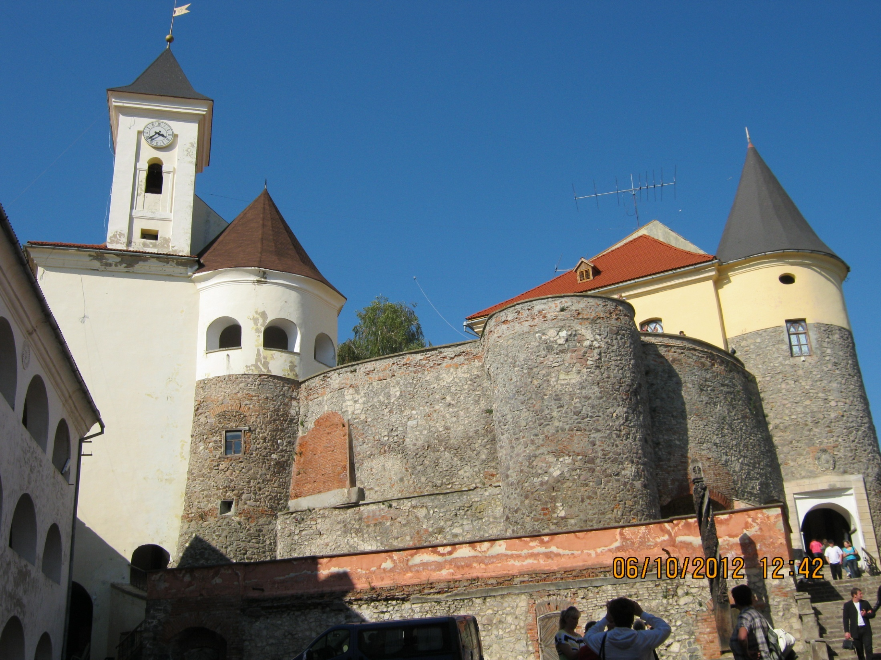
Закарпатський інститут післядипломної педагогічної освіти
Випускна робота
Роль казки у вивченні німецької мови
Слухача курсів підвищення кваліфікацій
Кінаш Людмили Василівни
Вчителя німецької мови
Келечинської ЗОШ
Міжгірського району
вища категорія
Керівник: Буксар І.О., Баяновська М.Р.
Ужгород 2013

Slide 2
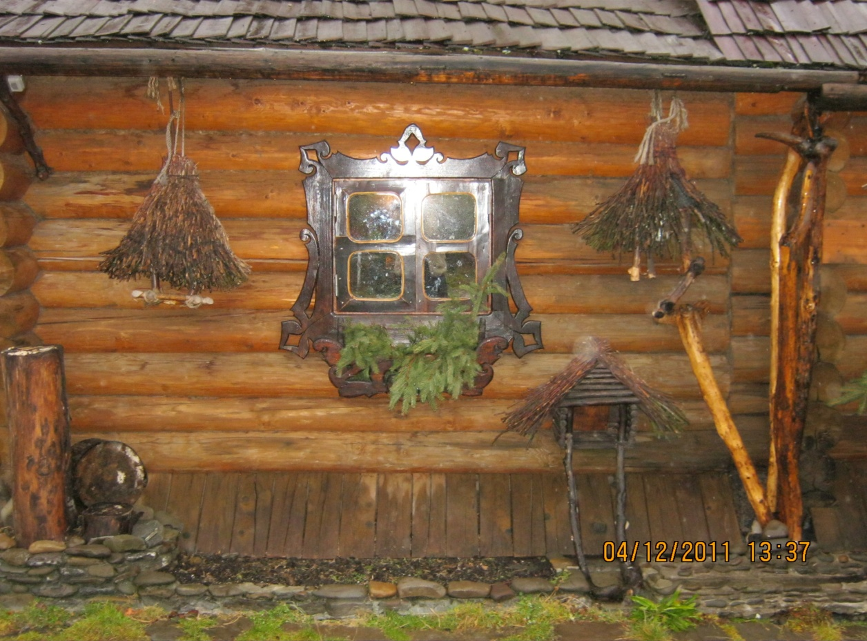
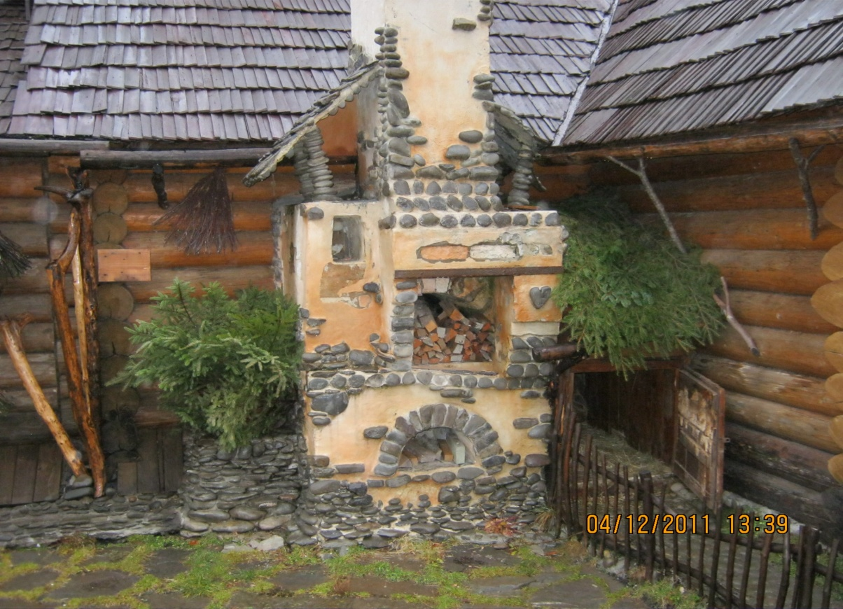
Учитись важко, а учить ще важче,
Але не мусиш зупинятись ти,
Як дітям віддаси усе найкраще,
То й сам сягнеш нової висоти.
М.Сингаївський
Організація заняття з казкою
підготовчий етап;
сприйняття первинної інформації;
контроль над розумінням основної сюжетної лінії;
розвиток мовних навичок і вмінь усного мовлення.

Slide 3
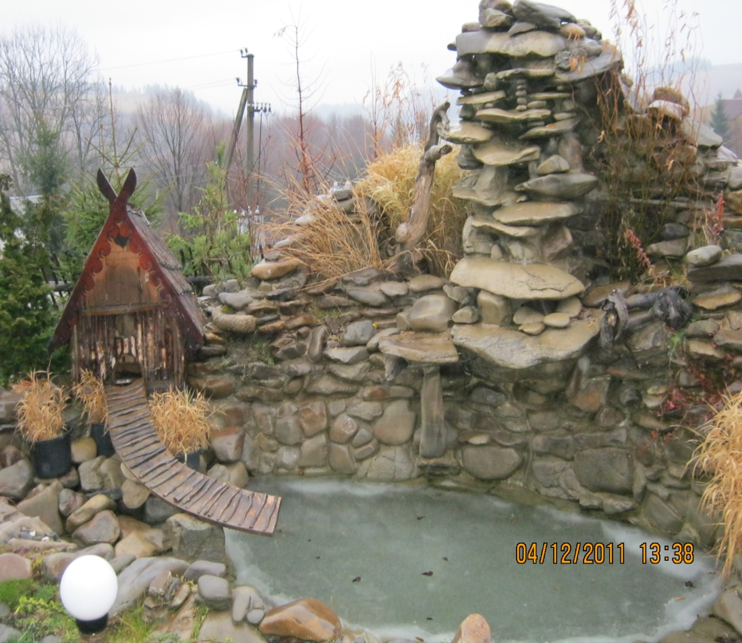
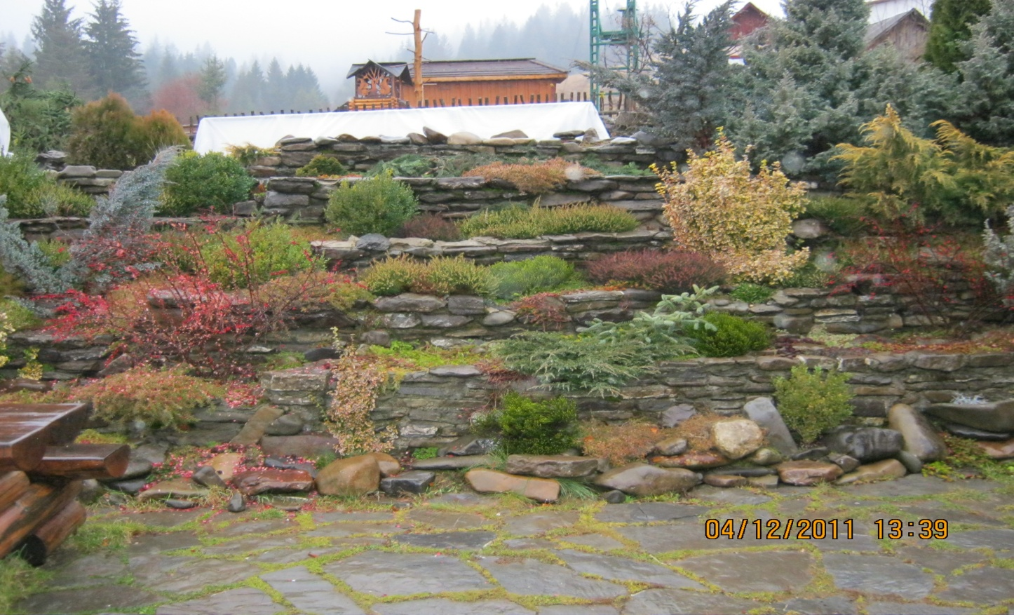
Переваги казок:
автентичність;
інформаційна насиченість;
часте використання мовних засобів;
емоційний вплив на учнів.

Slide 4
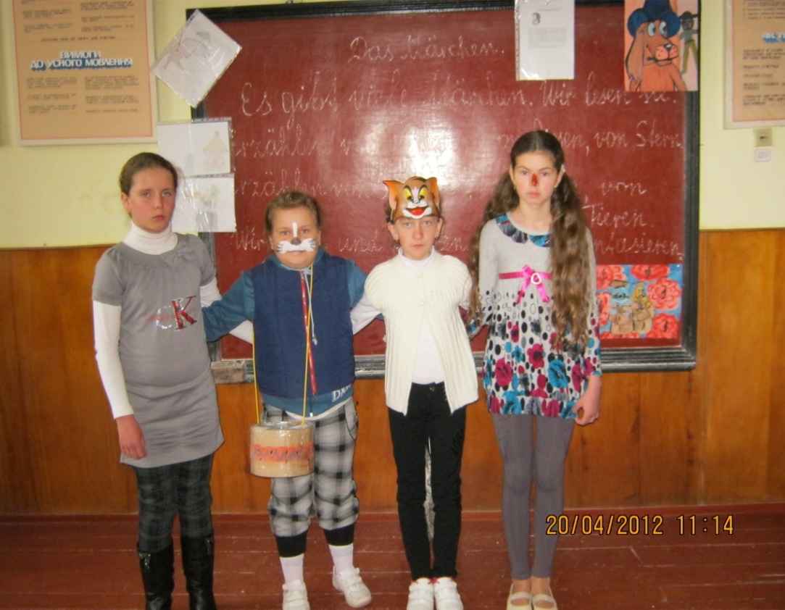
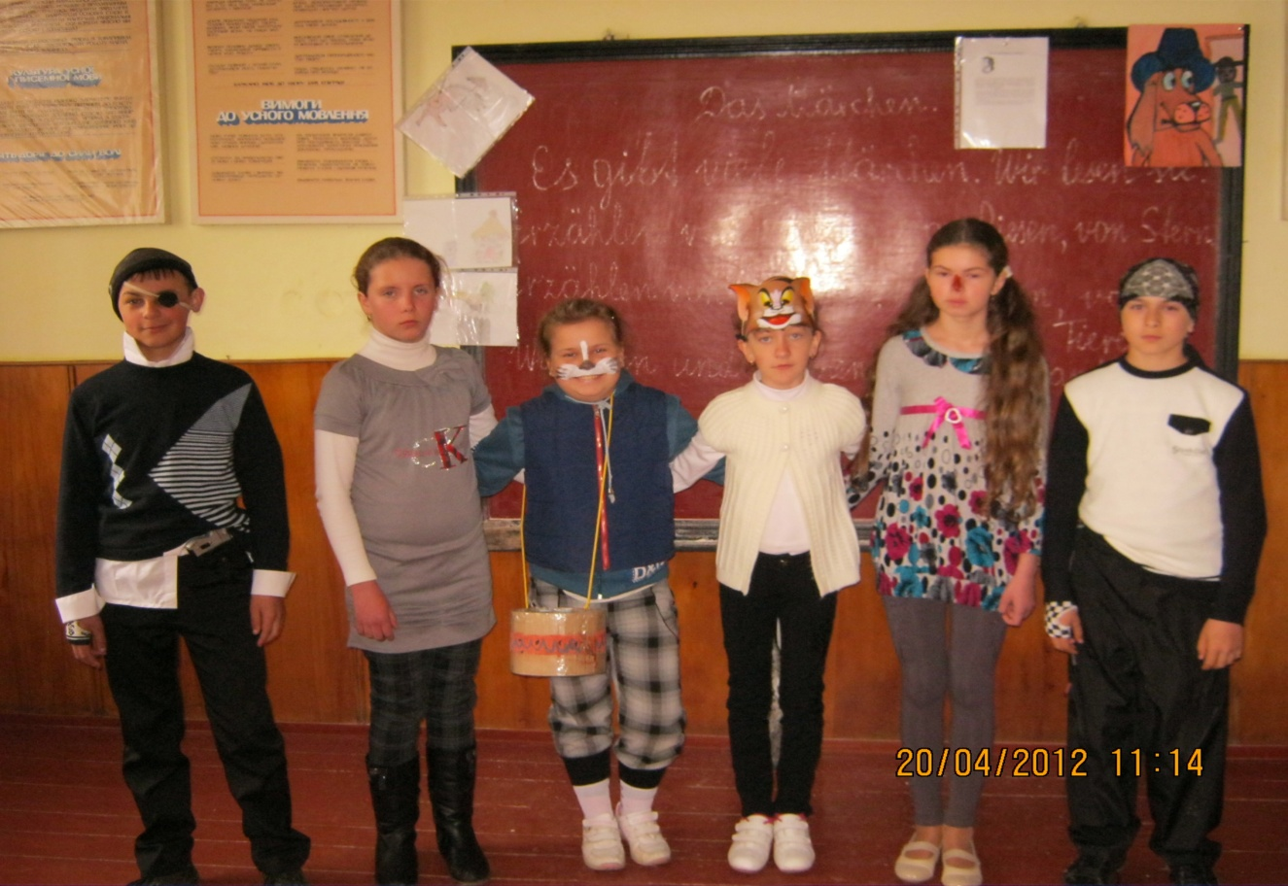
“Die Bremer Stadtmusikanten“
Етапи у структурі уроку:
Попередня робота;
Читання казки;
Перевірка розуміння змісту за допомогою питань;
Активізація мовленнєвого матеріалу за допомогою завдань;
Переказ змісту в усній і письмові формі.

Slide 5
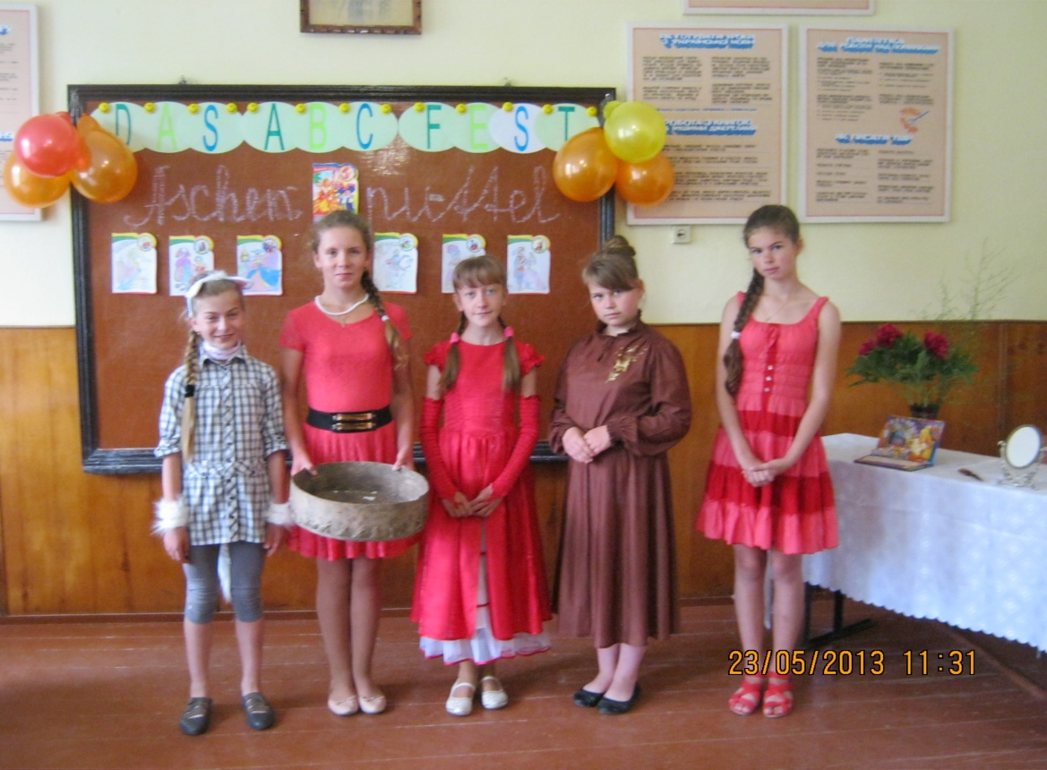
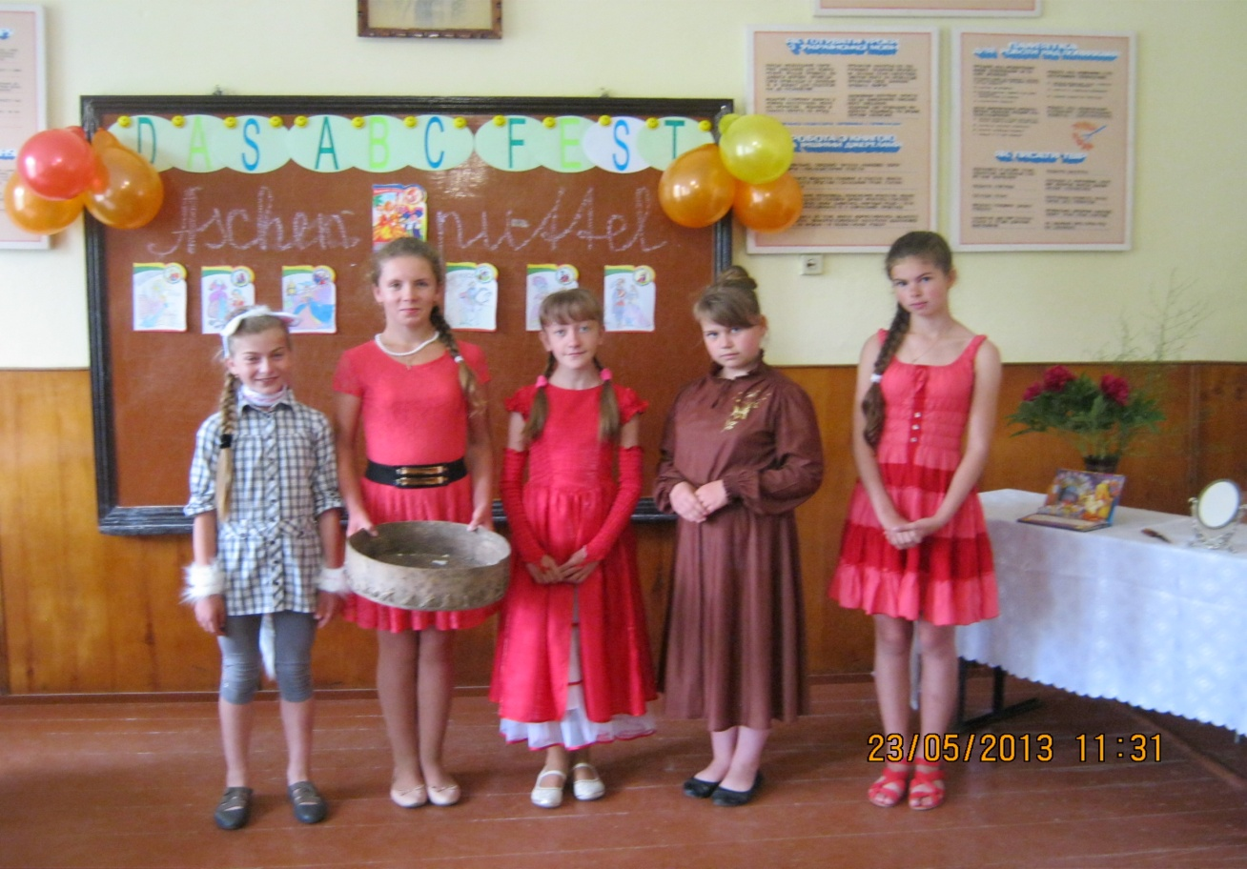
Aschenputtel

Slide 6
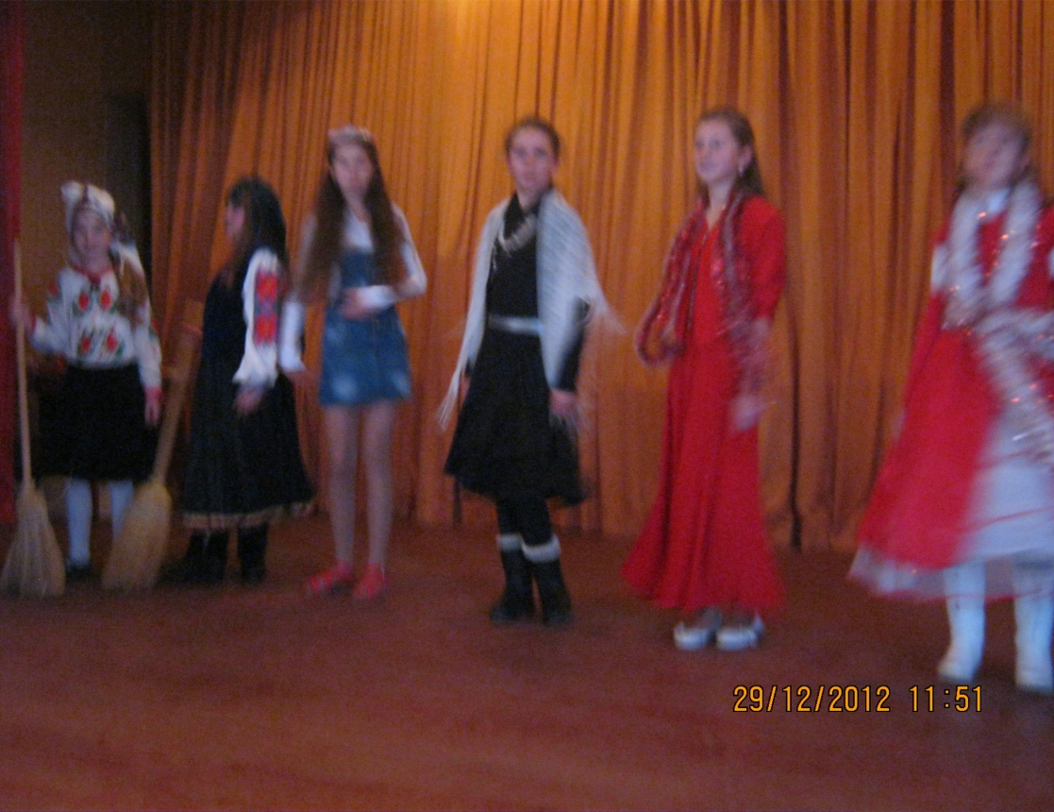
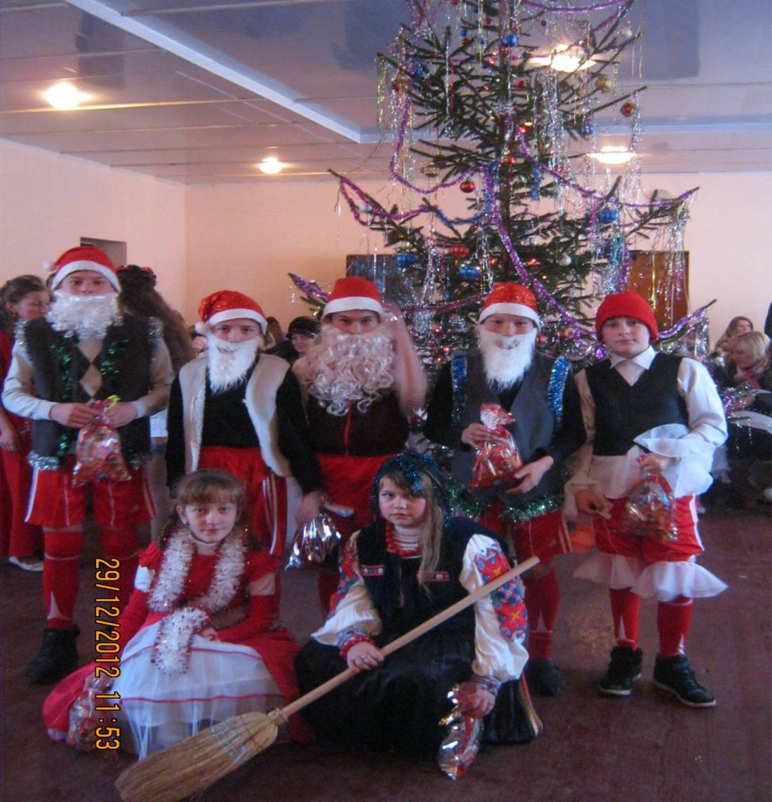
Weihnachtslieder - singen macht uns Spaß
“Schneewittchen
und sieben
Zwerge”

Slide 7
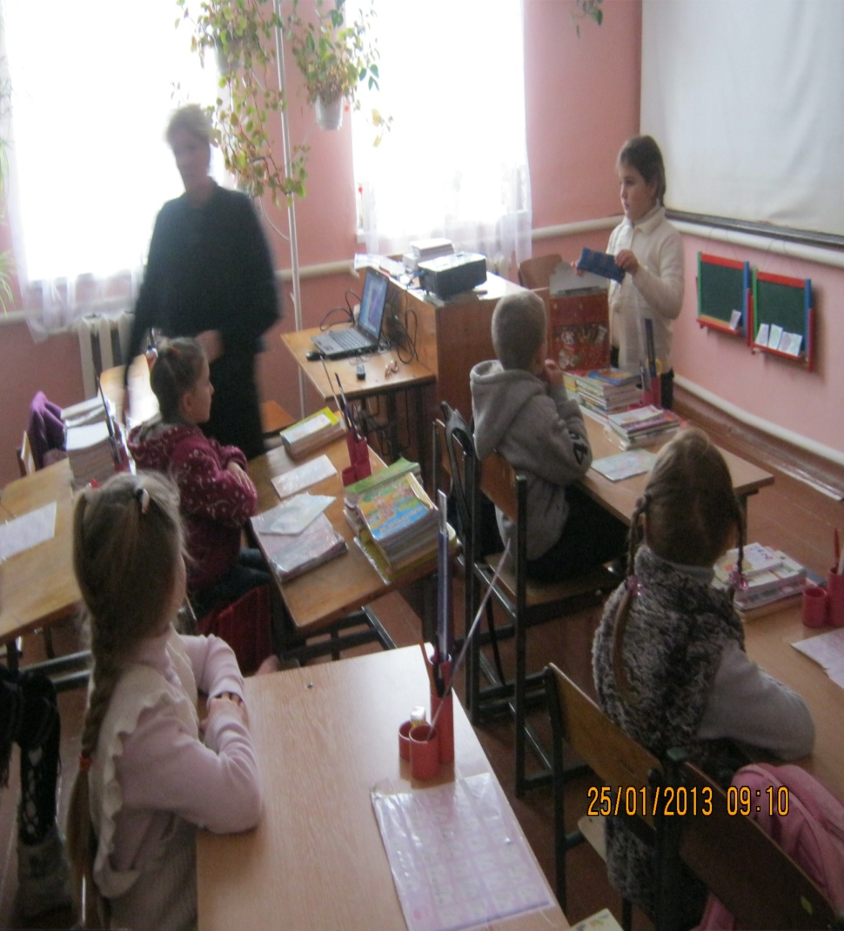
Дані казки переслідують цілі:
Навчити учнів уживанню мовних зразків, що містять певні граматичні труднощі;
Створити природну ситуацію для вживання даного мовного зразка;
Розвити мовну активність і самостійність учнів.

Slide 8
Казка як змістовна основа навчання:
розвиваючий аспект (цілями
якого є формування мотивації та
вміння спілкування);
виховний аспект (моральне,
трудове та естетичне виховання);
пізнавальний аспект(інтерес до
культури країни);
навчальний аспект (включення
дітей у процес спілкування).

Slide 9
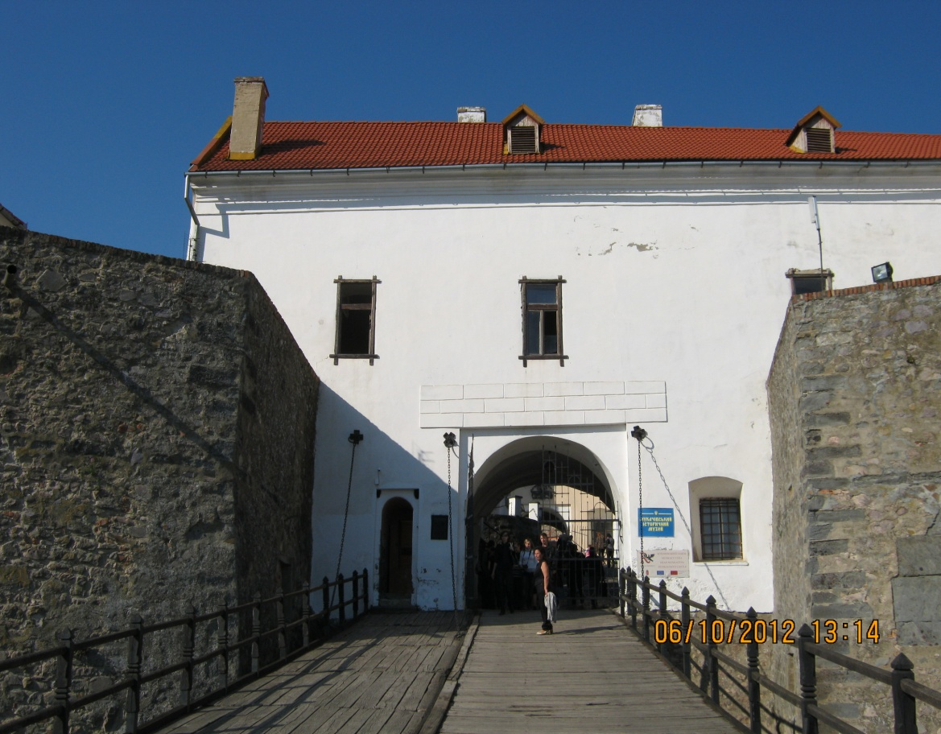
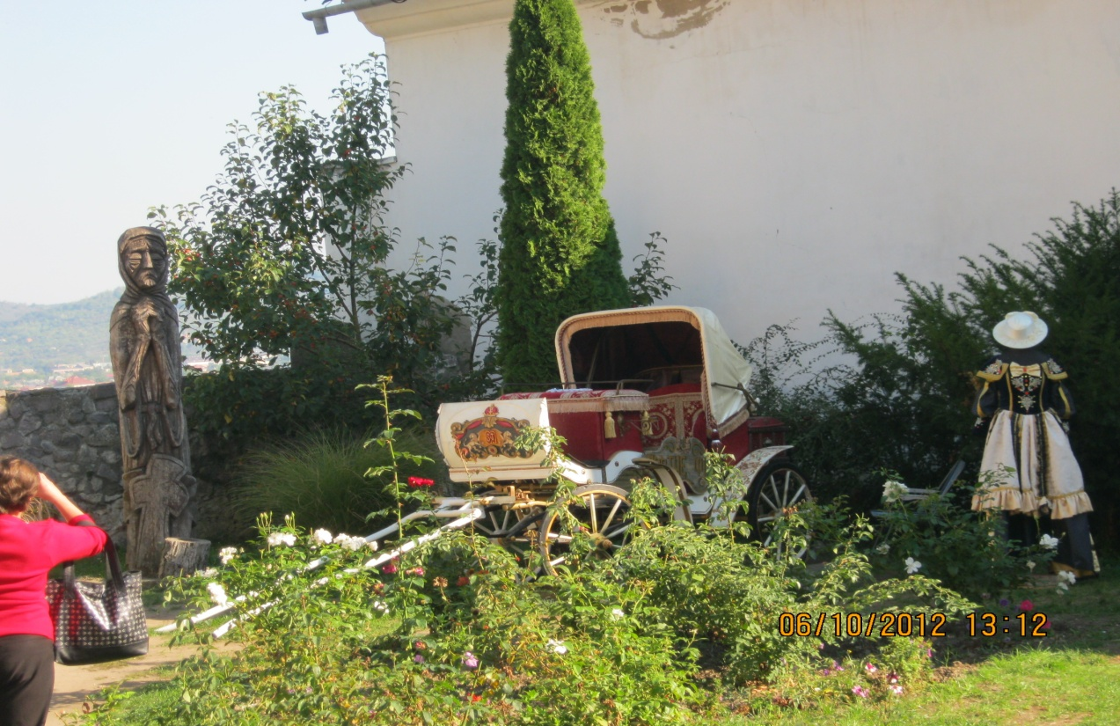
Отже, казка:
сприяє формуванню мотивації навчання;
підвищує виховні й освітні можливості іноземної мови;
є прекрасним засобом навчання іншомовному спілкуванню.
Урок, це не сон, це дійсність і мрія.
Це розвиток здібностей, фантазій, надій,
Мислення та творчості, мудрості і гордості
За дитячі таланти, які розцвіли
В проектній роботі, в казковій грі.

